Slide 1

NR -10 – Segurança em Instalações e Serviços com Eletricidade
Segurança em Instalações e Serviços com Eletricidade / NR-10

Slide 2
NORMA REGULAMENTADORA Nº 10
SEGURANÇA EM INSTALAÇÕES E SERVIÇOS EM ELETRICIDADE
Segurança em Instalações e Serviços com Eletricidade / NR-10

Slide 3
10.1- OBJETIVO E CAMPO DE APLICAÇÃO
10.1.1 Esta Norma Regulamentadora – NR estabelece os requisitos e condições mínimas objetivando a implementação de medidas de controle e sistemas preventivos, de forma a garantir a segurança e a saúde dos trabalhadores que, direta ou indiretamente, interajam em instalações elétricas e serviços com eletricidade.
10.1.2 Esta NR se aplica às fases de geração, transmissão, distribuição e consumo, incluindo as etapas de projeto, construção, montagem, operação, manutenção das instalações elétricas e quaisquer trabalhos realizados nas suas proximidades, observando-se as normas técnicas oficiais estabelecidas pelos órgãos competentes e, na ausência ou omissão destas, as normas internacionais cabíveis.
Segurança em Instalações e Serviços com Eletricidade / NR-10

Slide 4
10.2 - MEDIDAS DE CONTROLE
10.2.1 Em todas as intervenções em instalações elétricas devem ser adotadas medidas preventivas de controle do risco elétrico e de outros riscos adicionais, mediante técnicas de análise de risco, de forma a garantir a segurança e a saúde no trabalho.
10.2.2 As medidas de controle adotadas devem integrar-se às demais iniciativas da empresa, no âmbito da preservação da segurança, da saúde e do meio ambiente do trabalho.
10.2.3 As empresas estão obrigadas a manter esquemas unifilares atualizados das instalações elétricas dos seus estabelecimentos com as especificações do sistema de aterramento e demais equipamentos e dispositivos de proteção.
Segurança em Instalações e Serviços com Eletricidade / NR-10

Slide 5
10.2.4 Os estabelecimentos com carga instalada superior a 75 kW devem constituir e manter o Prontuário de Instalações Elétricas, contendo, além do disposto no subitem 10.2.3, no mínimo: a) conjunto de procedimentos e instruções técnicas e administrativas de segurança e saúde, implantadas e relacionadas a esta NR e descrição das medidas de controle existentes; b) documentação das inspeções e medições do sistema de proteção contra descargas atmosféricas e aterramentos elétricos; c) especificação dos equipamentos de proteção coletiva e individual e o ferramental, aplicáveis conforme determina esta NR;
Segurança em Instalações e Serviços com Eletricidade / NR-10

Slide 6
d) documentação comprobatória da qualificação, habilitação, capacitação, autorização dos trabalhadores e dos treinamentos realizados; e) resultados dos testes de isolação elétrica realizados em equipamentos de proteção individual e coletiva; f) certificações dos equipamentos e materiais elétricos em áreas classificadas; e g) relatório técnico das inspeções atualizadas com recomendações, cronogramas de adequações, contemplando as alíneas de “a” a “f”.
Segurança em Instalações e Serviços com Eletricidade / NR-10

Slide 7
iPod salvou a minha vida, diz menina atingida por raio
Médicos acham que o aparelho ajudou a rebater o raio para longe do corpo da adolescente inglesa
Uma adolescente inglesa que foi atingida por um raio durante uma tempestade diz que sua vida foi salva por seu iPod. Ela foi atingida por um raio de 3 mil volts, enquanto se escondia sob uma árvore junto com o namorado.
Sophie Frost e Mason Billington, ambos com 14 anos, tentaram se abrigar durante um temporal no condado de Essex, sul da Inglaterra. Os dois estavam de mãos dadas quando foram atingidos pelo raio. Sophie desmaiou e ganhou queimaduras no peito e no estômago quando a corrente elétrica viajou pelos fones de ouvido que estavam pendurados por cima do seu uniforme.
Seu namorado, embora ainda tonto pelo efeito da descarga, conseguiu carregá-la para pedir ajuda. Ele parou um carro que passava ali perto e que os levou até o hospital mais próximo, em Southend.
Mais tarde, já em tratamento no hospital de Chelmsford, Sophie disse que foi o iPod que salvou sua vida. “Ele deve ter rebatido o raio para longe do meu corpo”, explicou a menina ao jornal inglês The Sun. “Eu me queimei um pouco, mas está tudo bem”. O namorado, Mason, continua sendo tratado em Southend.
A mãe de Sophie, Julie, disse que foram os médicos que lhe garantiram que o iPod havia salvo a menina
Segurança em Instalações e Serviços com Eletricidade / NR-10

Slide 8
Garota morre eletrocutada enquanto 'twittava' na banheira
Maria Barbu, de 17 anos, tentou ligar o computador à tomada.
Máquina caiu na água matando a jovem de Brasov, na Romênia
Uma adolescente da Romênia morreu eletrocutada quando o notebook que ela usava na banheira caiu na água. Segundo a polícia, Maria Barbu, de 17 anos, estava navegando pelo Twitter no momento de sua morte.
As autoridades acreditam que o acidente aconteceu quando a garota tentou conectar seu computador à tomada, com as mãos molhadas, depois que a bateria acabou -- isso porque ela havia passado muito tempo "twittando" na banheira, onde a máquina caiu.
De acordo com o “Austrian Times” e "The Mirror", que divulgaram a notícia, os pais da garota a encontraram morta. A família mora em Brasov.
Segurança em Instalações e Serviços com Eletricidade / NR-10

Slide 9
Introdução a Segurança com Eletricidade
Segurança em Instalações e Serviços com Eletricidade / NR-10
Eletricidade mata!!!
Sempre que trabalhar com equipamentos elétricos, ferramentas manuais ou com instalações elétricas, você estará exposto aos riscos da eletricidade;
No trabalho os riscos são bem maiores;
Mesmo os que não trabalham diretamente com os circuitos também se expõem aos efeitos nocivos da eletricidade se os dispositivos de acionamento e proteção não estiverem adequadamente projetados e mantidos.

Slide 10
Introdução a Segurança com Eletricidade
Segurança em Instalações e Serviços com Eletricidade / NR-10
Se você trabalha diretamente com equipamentos e instalações elétricas ou próximo delas, tenha cuidado!!!
O contato com partes energizadas da instalação pode fazer com que a corrente elétrica passe pelo seu corpo, e o resultado são o choque elétrico e as queimaduras externas e internas;
As conseqüências dos acidentes com eletricidade : lesões físicas e traumas psicológicos;
Riscos de incêndios originados por falhas ou desgaste das instalações elétricas.

Slide 11
Introdução a Segurança com Eletricidade
Segurança em Instalações e Serviços com Eletricidade / NR-10
Talvez pelo fato de a eletricidade estar tão presente em sua vida, nem sempre você dá a ela o tratamento necessário. Como resultado, os acidentes com eletricidade ainda são muito comuns mesmo entre profissionais qualificados;
No Brasil, ainda não temos muitas estatísticas específicas sobre acidentes cuja causa está relacionada com a eletricidade;

Slide 12
Introdução a Segurança com Eletricidade
Estatistícas
Segurança em Instalações e Serviços com Eletricidade / NR-10
Nos EUA – o contato com a eletricidade é a causa de 5% dos acidentes fatais que ocorrem no trabalho (290 pessoas morrem por ano devido a acidentes com eletricidade no trabalho);
No Brasil, apenas no Setor Elétrico, em 2004, ocorreram 73 acidentes fatais nesse setor, incluídos aqueles com empregados das empreiteiras;
330 mortes ocorreram de diferentes formas tiveram contato com as instalações pertencentes ao Setor Elétrico;

Slide 13
Introdução a Segurança com Eletricidade
Segurança em Instalações e Serviços com Eletricidade / NR-10
Exemplos: ocorreram em obras de construção civil, contatos com cabos energizados, ligações clandestinas, instalações de antenas de TV, entre tantas outras causas;
Dos 1.736 acidentes do trabalho analisados pelo Sistema Federal de Inspeção do Trabalho, em 2004, a exposição à corrente elétrica correspondeu com 7,61% dos acidentes fatais analisados;

Slide 14
RISCOS ELÉTRICOS
Riscos em instalações e serviços com eletricidade
Segurança em Instalações e Serviços com Eletricidade / NR-10

Slide 15
Riscos em Instalações e Serviços com Eletricidade
Segurança em Instalações e Serviços com Eletricidade / NR-10
Há vários tipos de riscos. Os principais são:
O choque elétrico;
O arco elétrico;
A exposição aos campos eletromagnéticos ;
Incêndio.

Slide 16
Riscos em instalações e serviços com eletricidade
Segurança em Instalações e Serviços com Eletricidade / NR-10
Choques Elétricos
O problema mais grave, de ordem operacional;
De cada 5 choques, 1 é fatal, já em outros tipos de acidentes, ocorre 1 morte para cada 200 ocorrências, em média;
Rupturas e fissuras nas redes elétricas são um potencial risco de acidentes;
A compreensão do mecanismo do efeito da corrente elétrica é fundamental;

Slide 17
Riscos em instalações e serviços com eletricidade
Segurança em Instalações e Serviços com Eletricidade / NR-10
2 aspectos de análise do choque elétrico, em relação à riscos fatais:
Correntes de choques de baixa intensidade, provenientes de acidentes com baixa tensão, sendo o efeito mais grave a considerar as paradas cardíacas e respiratórias;
Correntes de choques de alta intensidade, provenientes de acidentes com alta-tensão, sendo o efeito térmico o mais grave, isto é, queimaduras externas e internas no corpo humano.

Slide 18
Riscos em instalações e serviços com eletricidade
Segurança em Instalações e Serviços com Eletricidade / NR-10
O choque elétrico – é a perturbação de natureza e efeitos diversos que se manifesta no organismo humano quando este é percorrido por uma corrente elétrica. Os efeitos do choque elétrico variam e dependem de alguns fatores.

Slide 19
Riscos em instalações e serviços com eletricidade
Segurança em Instalações e Serviços com Eletricidade / NR-10
Os fatores:
percurso da corrente elétrica pelo corpo humano;
intensidade da corrente elétrica;
tempo de duração;
área de contato;
freqüência da corrente elétrica;
tensão elétrica;
condições da pele do indivíduo;
constituição física do indivíduo;
estado de saúde do indivíduo.

Slide 20
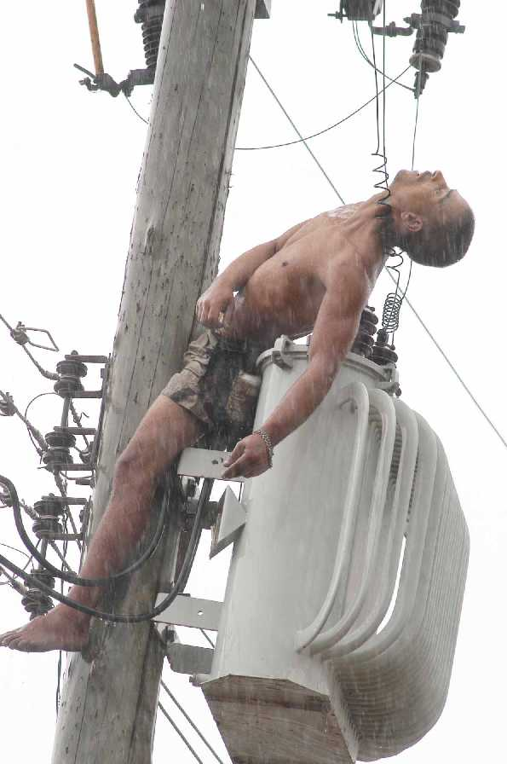
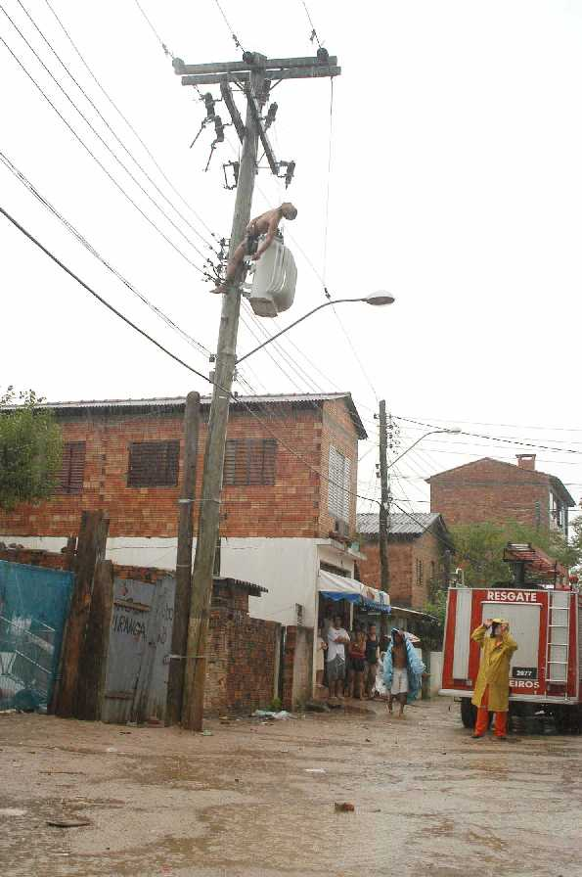
Riscos em instalações e serviços com eletricidade
Segurança em Instalações e Serviços com Eletricidade / NR-10

Slide 21
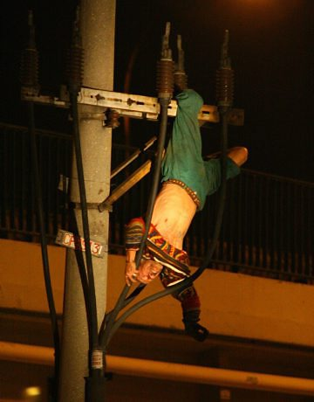
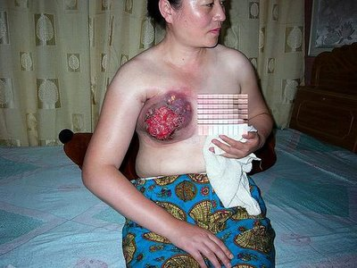
Riscos em instalações e serviços com eletricidade
Segurança em Instalações e Serviços com Eletricidade / NR-10

Slide 22
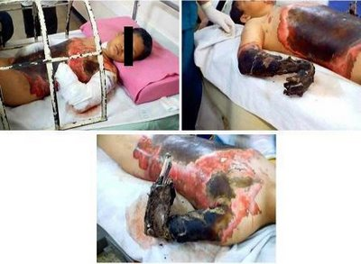
Riscos em instalações e serviços com eletricidade
Segurança em Instalações e Serviços com Eletricidade / NR-10

Slide 23
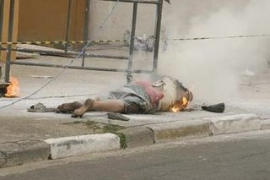
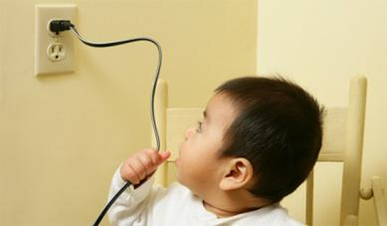
Riscos em instalações e serviços com eletricidade
Segurança em Instalações e Serviços com Eletricidade / NR-10

Slide 24
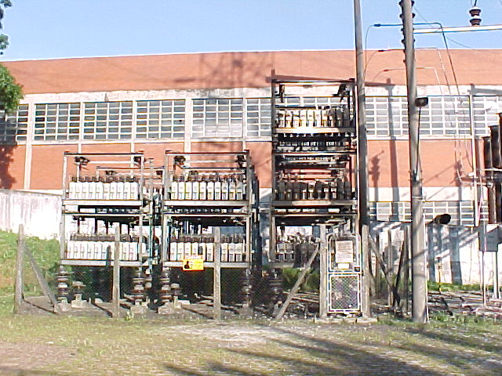
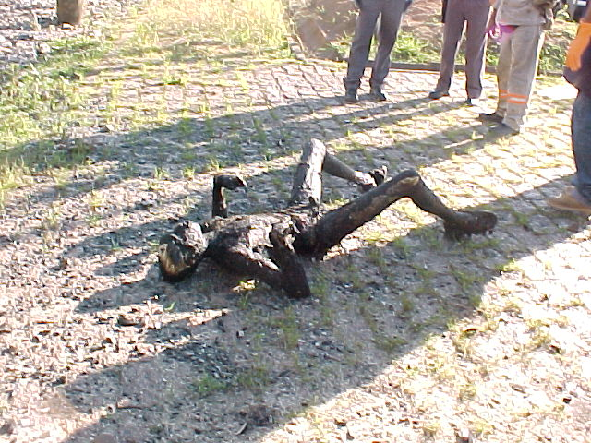
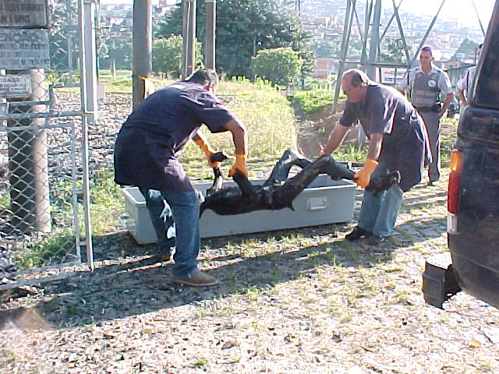
Riscos em instalações e serviços com eletricidade
Segurança em Instalações e Serviços com Eletricidade / NR-10

Slide 25
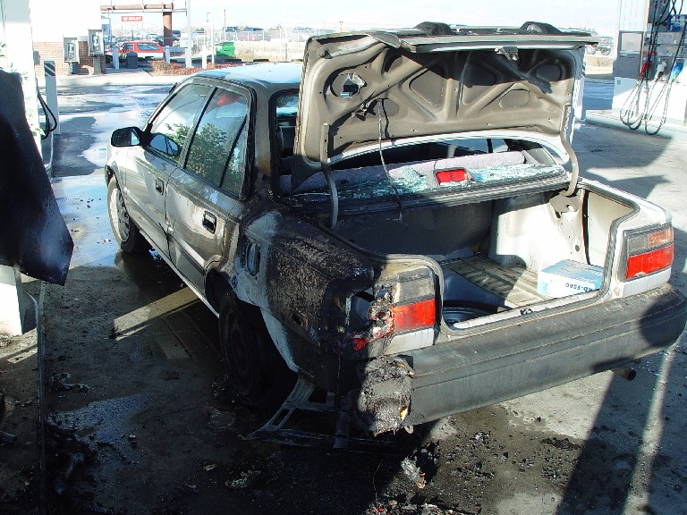
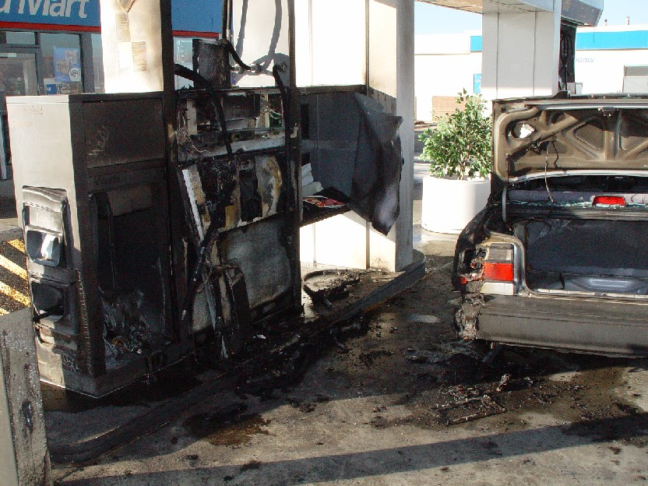
Riscos em instalações e serviços com eletricidade
Segurança em Instalações e Serviços com Eletricidade / NR-10

Slide 26
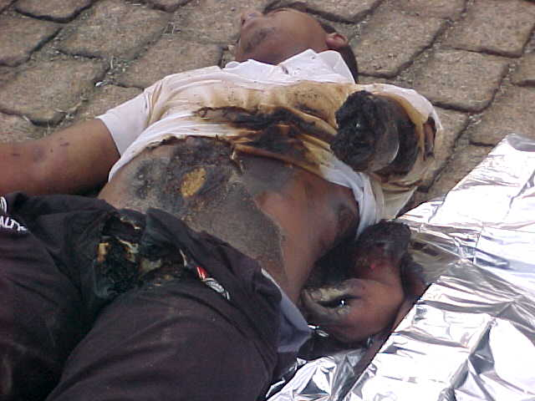
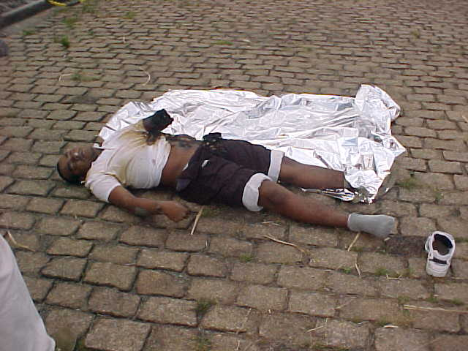
Riscos em instalações e serviços com eletricidade
Segurança em Instalações e Serviços com Eletricidade / NR-10

Slide 27
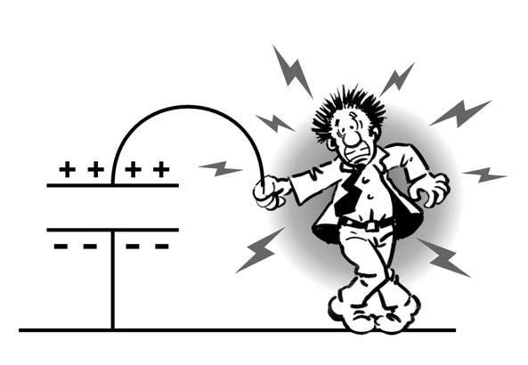
Riscos em instalações e serviços com eletricidade
Segurança em Instalações e Serviços com Eletricidade / NR-10
TIPOS DE CHOQUES ELÉTRICOS
Choque estático – É o obtido pela descarga de um capacitor ou devido à descarga eletrostática.

Slide 28
Riscos em instalações e serviços com eletricidade
Segurança em Instalações e Serviços com Eletricidade / NR-10
NOTA:
Descarga estática – É o efeito capacitivo presente nos mais diferentes materiais e equipamentos com os quais o homem convive.
Ex.: o que acontece em veículos que se movem em climas secos. Com o movimento, o atrito com o ar gera cargas elétricas que se acumulam ao longo da estrutura externa do veículo. Portanto, entre o veículo e o solo passa a existir uma diferença de potencial. Dependendo do acúmulo das cargas, poderá haver o perigo de faiscamentos ou de choque elétrico no instante em que uma pessoa desce ou toca no veículo.

Slide 29
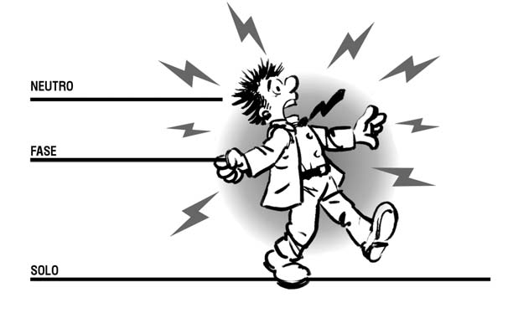
Riscos em instalações e serviços com eletricidade
Segurança em Instalações e Serviços com Eletricidade / NR-10
Choque dinâmico – É o que ocorre quando se faz contato com um elemento energizado. É mais perigoso.
Como ocorre:
toque acidental na parte viva do condutor;
toque em partes condutoras próximas aos equipamentos e instalações, que ficaram energizadas acidentalmente por defeito, fissura ou rachadura na isolação.

Slide 30
Riscos em instalações e serviços com eletricidade
Segurança em Instalações e Serviços com Eletricidade / NR-10
Os Efeitos no corpo são:
Danifica os tecidos e lesa os tecidos nervoso e cerebral;
Provoca paralisação dos músculos;
Provoca coágulos nos vasos sanguíneos;
Pode paralisar a respiração e os músculos cardíacos;
Pode causar fibrilação ventricular;
Provoca queimaduras;
Pode causar inconsciência e/ou morte.
Ps.:Muitos órgãos aparentemente sadios só vão apresentar sintomas devido aos efeitos da corrente de choque muitos dias ou meses depois, apresentando seqüelas, que muitas vezes não são relacionadas ao choque em virtude do espaço de tempo decorrido desde o acidente.

Slide 31
Riscos em instalações e serviços com eletricidade
Segurança em Instalações e Serviços com Eletricidade / NR-10
Causas dos choques dinâmicos:
tensão de toque;
pela tensão de passo.

Slide 32
Riscos em instalações e serviços com eletricidade
Segurança em Instalações e Serviços com Eletricidade / NR-10
Tensão de Toque: é a tensão elétrica existente entre os membros superiores e inferiores do indivíduo, devido a um choque dinâmico.
Exemplo: um defeito de ruptura na cadeia de isoladores de uma torre de transmissão.

Slide 33
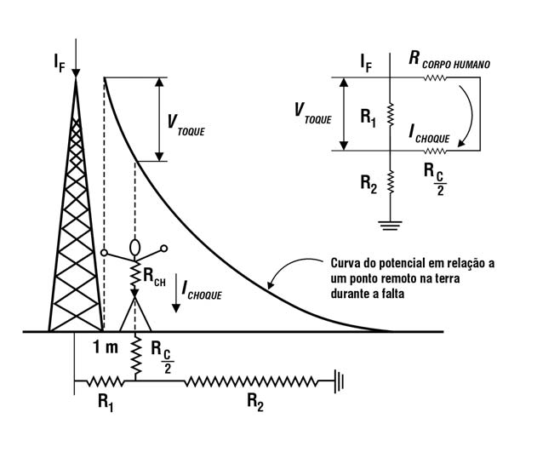
Riscos em instalações e serviços com eletricidade
Segurança em Instalações e Serviços com Eletricidade / NR-10
Entre a palma da mão e o pé haverá uma diferença de potencial chamada de tensão de toque.
R(corpo humano) = 1MΩ para c.a. de 50 ou 60 Hz, pele suada, para tensão de toque maior que 250 V
Cada pé em contato com o solo terá uma resistência de contato representada por R contato.
Assim, a tensão de toque é expressa pela fórmula:
Vtoque=(Rcorpo+Rcontato/2).Ichoque

Slide 34
Riscos em instalações e serviços com eletricidade
Segurança em Instalações e Serviços com Eletricidade / NR-10
O aterramento no "pé" da torre só estará adequado se no instante do curto-circuito monofásico à terra, a tensão de toque ficar abaixo do limite de tensão para não causar fibrilação ventricular.
A tensão de toque é perigosa, porque o coração está no trajeto da corrente de choque, aumentando o risco de fibrilação ventricular.

Slide 35
Riscos em instalações e serviços com eletricidade
Segurança em Instalações e Serviços com Eletricidade / NR-10
Tensão de passo: é a tensão elétrica entre os dois pés no instante da operação ou defeito tipo curto-circuito monofásico à terra no equipamento.
O aterramento só será bom se a tensão de passo for menor do que o limite de tensão de passo para não causar fibrilação ventricular no ser humano.
É menos perigosa do que a tensão de toque. Sendo o sangue condutor, a corrente de choque, devido à tensão de passo, vai do pé até o coração e deste ao outro pé.

Slide 36
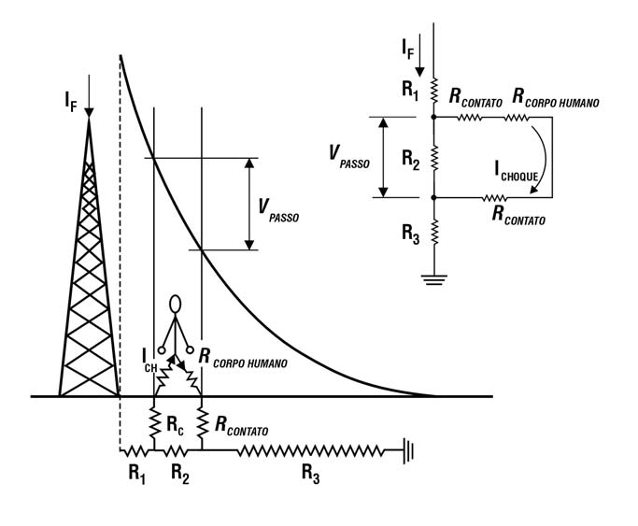
Riscos em instalações e serviços com eletricidade
Segurança em Instalações e Serviços com Eletricidade / NR-10
V passo = (R corpo humano + 2R contato) I choque

Slide 37
Riscos em instalações e serviços com eletricidade
Segurança em Instalações e Serviços com Eletricidade / NR-10
Proteção contra choques elétricos : conforme a NBR 5410/2004
partes vivas de instalações elétricas não devem ser acessíveis;
2. massas ou partes condutivas acessíveis não devem oferecer perigo, seja em condições normais, seja, em particular, em caso de alguma falha que as torne acidentalmente vivas.

Slide 38
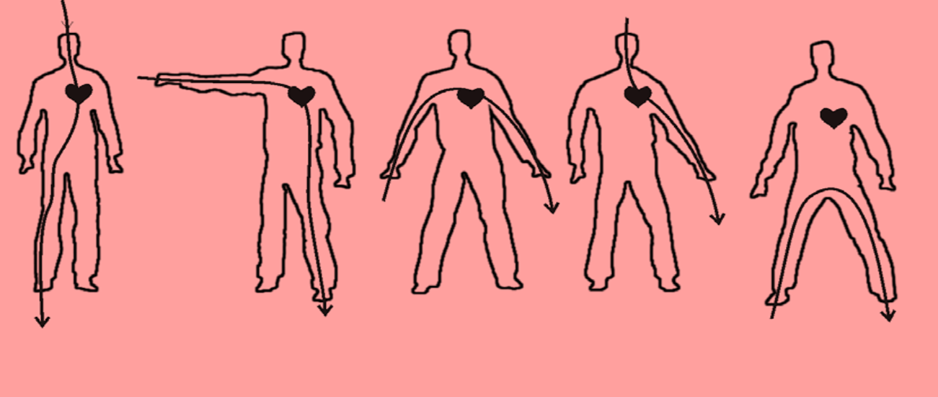
Riscos em instalações e serviços com eletricidade
Segurança em Instalações e Serviços com Eletricidade / NR-10
Efeitos dos choques elétricos em função do trajeto

Slide 39
Riscos em instalações e serviços com eletricidade
Segurança em Instalações e Serviços com Eletricidade / NR-10
LOCAL DE ENTRADA | TRAJETO | PORCENTAGEM DA CORRENTE (pelo coração)
Figura A | Da cabeça para o pé direito | 9,7 %
Figura B | Da mão direita para o pé esquerdo | 7,9 %
Figura C | Da mão direita para a mão esquerda | 1,8 %
Figura D | Da cabeça para a mão esquerda | 1,8 %

Slide 40
Riscos em instalações e serviços com eletricidade
Segurança em Instalações e Serviços com Eletricidade / NR-10
Outros fatores a determinar a gravidade do choque elétrico são as características da corrente:
Corrente contínua (CC) - A fibrilação ventricular só ocorrerá se a corrente contínua for aplicada durante um instante curto específico e vulnerável do ciclo cardíaco.
Corrente alternada (CA) -
20 <f< 100 Hz(maior risco), especificamente as de 60 Hz( maior chance de fibrilação).
f> 2 000 Hz, menor risco de choque. Ocorrerão queimaduras, devido a corrente tender a circular pela parte externa do corpo.

Slide 41
Segurança em Instalações e Serviços com Eletricidade / NR-10
EFEITOS DOS CHOQUES ELÉTRICOS DEPENDENTES DA INTENSIDADE DE CORRENTE
FAIXA DE CORRENTE | REAÇÕES FIIOLOGICAS HABITUAIS
0,1 a 0,5 mA | Leve percepção superficial; habitualmente nenhum efeito
0,5 a 10 mA | Ligeira paralisia nos músculos do braço, com inicio de tetanização; habitualmente nenhum efeito perigoso.
10 a 30 mA | Nenhum efeito perigoso se houver interrupção em, no máximo, 200 ms.
30 a 500 mA | Paralisia estendida aos músculos do tórax, com sensação de falta de ar e tontura; possibilidade de fibrilação ventricular se a descarga elétrica se manifestar na fase crítica do ciclo cardíaco e por tempo superior a 200 ms.
Acima de 500 mA | Traumas cardíacos persistentes; nesse caso o efeito é letal, salvo intervenção imediata de pessoal especializado com equipamento adequado.

Slide 42
Segurança em Instalações e Serviços com Eletricidade / NR-10
Efeitos de choques elétricos em função do tempo de contato e intensidade de corrente
A relação entre tempo de contato e intensidade de corrente é um agravante nos acidentes por choque elétrico. Como podemos observar no gráfico, a norma NBR 6533, da ABNT, define cinco zonas de efeitos para correntes alternadas de 15 a 100 Hz, admitindo a circulação entre as extremidades do corpo em pessoas com 50 kg de peso.

Slide 43
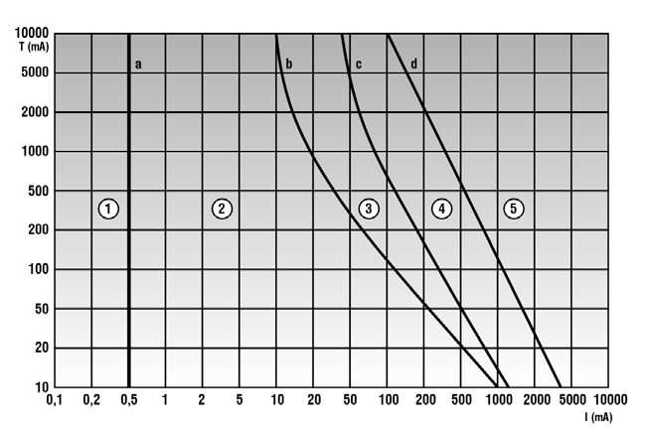
Segurança em Instalações e Serviços com Eletricidade / NR-10

Slide 44
Segurança em Instalações e Serviços com Eletricidade / NR-10
Zona 1 – habitualmente nenhuma reação.
Zona 2 – habitualmente nenhum efeito patofisiológico perigoso.
Zona 3 – habitualmente nenhum risco de fibrilação.
Zona 4 – fibrilação possível (probabilidade de até 50%).
Zona 5 – risco de fibrilação (probabilidade superior a 50%).

Slide 45
Segurança em Instalações e Serviços com Eletricidade / NR-10
Resistência do Corpo Humano
Entre 100000 ohms e 600 000 ohms, quando a pele encontra-se seca e não apresenta cortes e a variação apresentada é em função da espessura.
Pele úmida, condição mais facilmente encontrada na prática, a resistência elétrica do corpo pode ser muito baixa, atingindo 500 ohms.
Na parte interna do corpo, constituída pelo sangue, músculos e demais tecidos, comparativamente à da pele é bem baixa, medindo normalmente 300 ohms, em média, e apresentando um valor máximo de 500 ohms.

Slide 46
Segurança em Instalações e Serviços com Eletricidade / NR-10
Resistência do Corpo Humano
Exemplo:
Quando seca:
I = 220 V ÷ 400 000 Ω = 0,55 mA
Quando molhada:
I = 220 V ÷ 15 000 Ω = 15.6 mA

Slide 47
Segurança em Instalações e Serviços com Eletricidade / NR-10
Nota.:
Corrente de largar é o valor máximo de corrente que uma pessoa pode suportar quando estiver segurando um objeto energizado e ainda ser capaz de largá-lo pela ação de músculos diretamente estimulados por esta corrente.
Espraiamento de corrente do choque elétrico
Devido à diferença da resistência elétrica e de seções transversais das várias regiões do corpo humano, a corrente que provoca o choque elétrico sofre, dentro de um indivíduo, uma distribuição diferenciada, um espraiamento como mostra a figura.

Slide 48
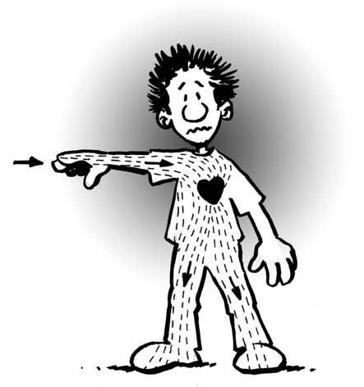
Segurança em Instalações e Serviços com Eletricidade / NR-10
Espraiamento da corrente no corpo que pode ser na forma de macrochoque (comum) ou microchoque (ocorre com equipamentos médicos-hospitalares).

Slide 49
Segurança em Instalações e Serviços com Eletricidade / NR-10
Arco elétrico ( Arco Voltaico)
É a passagem de corrente elétrica pelo ar ou outro meio isolante (óleo, por exemplo).
Tempo de duração: (menor que ½ segundo), as vezes imperceptível.
são extremamente quentes (20 000°C) . Próximo ao "laser", eles são a mais intensa fonte de calor na Terra. Pessoas que estejam no raio de alguns metros de um arco podem sofrer severas queimaduras.
Forte explosão e energia acústica acompanham a intensa energia térmica.

Slide 50
Segurança em Instalações e Serviços com Eletricidade / NR-10
Conseqüências de arcos elétricos (queimaduras e quedas)
Se houver centelha ou arco, a temperatura deste é tão alta que destrói os tecidos do corpo.
Todo cuidado é pouco para evitar a abertura de arco através do operador.
Também podem desprender-se partículas incandescentes que queimam ao atingir os olhos.
O arco pode ser causado por fatores relacionados a equipamentos, ao ambiente (contaminação por sujeira ou água ou pela presença de insetos ou outros animais) ou a pessoas.

Slide 51
Segurança em Instalações e Serviços com Eletricidade / NR-10
Altas correntes de curto-circuito e tempos longos de atuação dos dispositivos de proteção aumentam o risco do arco elétrico.
A gravidade da lesão depende da energia liberada durante a falha, da distância que separa as pessoas do local e do tipo de roupa utilizada pelas pessoas expostas ao arco.
As vestimentas de proteção adequadas devem cobrir todas as áreas que possam estar expostas à ação das energias oriundas do arco elétrico
Risco de ferimentos e quedas, decorrentes das ondas de pressão que podem se formar pela expansão do ar.

Slide 52
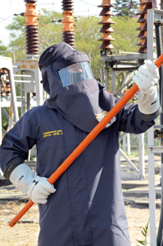
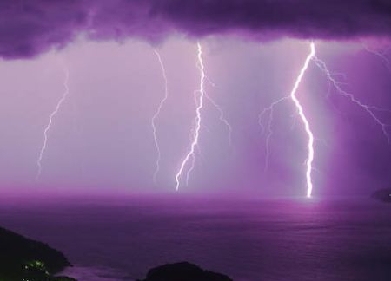
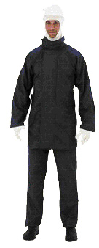
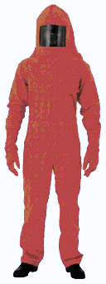
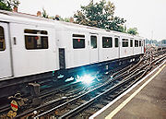
Segurança em Instalações e Serviços com Eletricidade / NR-10

Slide 53
Segurança em Instalações e Serviços com Eletricidade / NR-10
Campos eletromagnéticos
Um campo elétrico é uma grandeza vetorial (função da posição e do tempo) que é descrita por sua intensidade.
Normalmente campos elétricos são medidos em volts por metro (V/m).
Uma partícula carregada com carga q, abandonada nas proximidades de um corpo carregado com carga Q, pode ser atraída ou repelida pelo mesmo sob a ação de uma força F, a qual denominamos força elétrica.
A região do espaço ao redor da carga Q, é o campo elétrico.

Slide 54
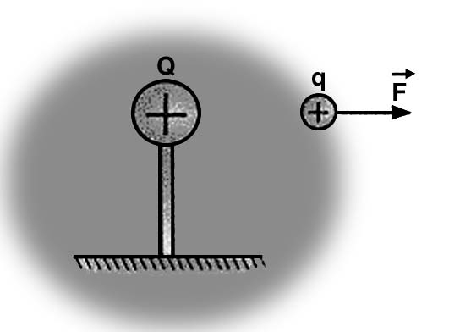
Segurança em Instalações e Serviços com Eletricidade / NR-10

Slide 55
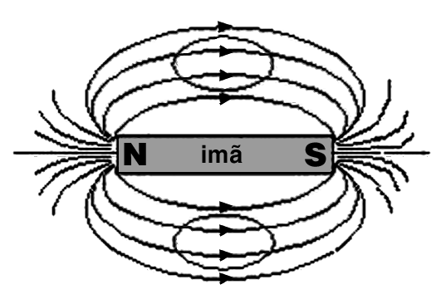
Segurança em Instalações e Serviços com Eletricidade / NR-10
Campo magnético - toda região do espaço na qual uma agulha imantada fica sob ação de uma força magnética.
A agulha da bússola é um ímã. Colocando-se uma bússola nas proximidades de um corpo imantado ou nas proximidades da Terra, a agulha da bússola sofre desvio.

Slide 56
Segurança em Instalações e Serviços com Eletricidade / NR-10
A exposição aos campos eletromagnéticos pode causar danos, especialmente quando da execução de serviços na transmissão e distribuição de energia elétrica, nos quais se empregam elevados níveis de tensão.
Embora não haja comprovação científica, há suspeitas de que a radiação eletromagnética possa provocar o desenvolvimento de tumores. Entretanto, é certo afirmar que essa exposição promove efeitos térmicos e endócrinos no organismo humano.
Especial atenção deve ser dada aos trabalhadores expostos a essas condições que possuam próteses metálicas (pinos, encaixes, hastes), pois a radiação promove aquecimento intenso nos elementos metálicos, podendo provocar lesões.

Slide 57
Segurança em Instalações e Serviços com Eletricidade / NR-10
Trabalhadores que portam aparelhos e equipamentos eletrônicos (marca-passo, amplificador auditivo, dosadores de insulina, etc.) devem se precaver dessa exposição, pois a radiação interfere nos circuitos elétricos, podendo criar disfunções nos aparelhos.
Outra preocupação é com a indução elétrica. Esse fenômeno pode ser particularmente importante quando há diferentes circuitos próximos uns dos outros.
Por isso é fundamental que você, além de desligar o circuito no qual vai trabalhar, confira, com equipamentos apropriados (voltímetros ou detectores de tensão), se o circuito está efetivamente sem tensão.

